Slide 1

Gestión de instalación y mantenimiento de antenas de telecomunicaciones.
UNIVERSIDAD TECNOLÓGICA NACIONAL
Facultad Regional Córdoba
Ingeniería en Sistemas de Información
Cátedra de Habilitación Profesional

Slide 2

Grupo Nro. 3
Gestión de instalación y mantenimiento de antenas de telecomunicaciones: COMING SA
Carlos Trepat
Demian Odasso: Desarrollador senior para aplicaciones móviles y analista funcional en Blacktobacco Lab
Mariano Gava: Agente de asistencia tecnica para Pymes en Jazztel (empresa española de telecomunicaciones).
Pablo Tissera: Desarrollador java senior con mas de 7 años de experiencia en distintas empresas: H+A, Accenture, Coca-Cola, EDS y Hewllet Packard
Sergio Brizuela

Slide 3
Introducción
Presentación de la empresa
Diagnostico
Propuesta
Metodología
Estudio de Factibilidad
Conclusiones

Slide 4
Presentación de la empresa
Introducción
Organigrama
Equipamiento disponible
Procesos de negocio

Slide 5
Presentación de la empresa
Introducción 1/2:
Es una empresa de soluciones en ingeniería y telecomunicaciones.
especializado en telecomunicaciones para celulares.
Coming S.A. surgió en 1987.
en 1995 ya incursionaron en telefonía.

Slide 6
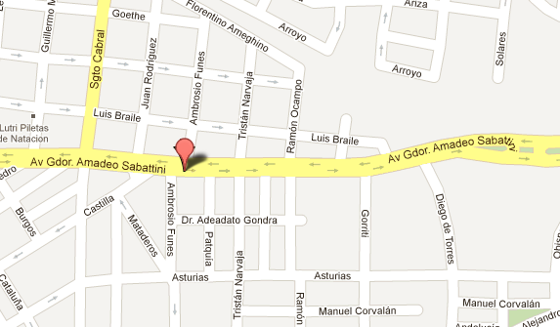
Presentación de la empresa
Introducción 2/2:

Slide 7
Presentación de la empresa
Organigrama:
Presidencia
Supervision de Proyectos
Administración General
Seguridad e Higiene
Administración de Proyectos
Cuadrillas

Slide 8
Presentación de la empresa
Equipamiento disponible
Seis Computadoras clones (Hardware diverso).
Cuatro Notebook (HP, Bangho, Lenovo) (Hardware diverso).
Sistema Operativo adoptado Linux Ubuntu.
Suite Ofimatica adoptada Open Office.
Un Servidor que cumple la función de File Server.
Dos Impresoras HP Laser.

Slide 9
Presentación de la empresa
Equipamiento disponible
Servicio de internet ADSL de 3 MB bajada, 512 KB subida contratado a Arnet.
Un Switch Cisco 24 puertos.
Un Router Cisco WRT160N.
Red cableada mediante cable UTP cat. 5e.

Slide 10
Presentación de la empresa
Procesos de negocio
Licitación
Solicitud de trabajo
PO (Orden de compra)
Documento de Ingeniería
Asignación de trabajo Cuadrilla
Trabajo en sitio
Relevamiento tareas realizadas.
Generación de CAO (Conforme de Obra).

Slide 11
Diagnostico

Slide 12
Propuesta

Slide 13
Metodología
Introducción
Herramientas
Planificación

Slide 14
Metodología
Introducción

Slide 15
Metodología
Herramientas

Slide 16
Metodología
Planificación

Slide 17
Estudio de factibilidad

Slide 18
Conclusiones

Slide 19

Preguntas

